Slide 1
学生管理系统
汇报人：方强
212006105
小组成员：彭祥，马铭阳， 胡斌斌

Slide 2
课题背景
建立强大的学生成绩管理功能，方便系统管理员对学生成绩等信息的添加、修改，打印等操作，同时方便学生对自己各科成绩查询，学习的交流。采用计算机进行以上各类信息的管理，必将大大提高工作效率，对学校各类信息的维护及了解起到积极的作用。另外随着计算机网络的持续发展，无论是工作、学习还是生活，将会越来越多地融入到流动的比特中，人们的工作节奏在不断加快，需要快捷的信息来源，并对此作出反应。因此，无论是从目前的现状来看，还是面向未来，一个功能完备的学校管理系统的开发都非常有必要。

Slide 3
调研数据
212000126 dsfsd f 21 99 99 100 298
212000124 sqqd m 21 55 12 95 162
212000121 asdg m 22 22 22 22 66
212000123 sdasd f 20 87 55 63 205
212000125 uyjyuj m 21 56 58 97 213
212000101 sdasd f 18 98 52 69 219
212000102 ghjgh m 19 75 85 62 222
212000103 fdgfdgf m 20 83 77 66 226
212000104 fjty f 21 36 91 94 221
212000105 mhmh m 20 63 71 91 225
212000106 hfggg f 19 76 80 64 220
212000107 vbnfgh m 20 33 33 33 99
212000108 hfghr m 21 11 11 11 33
212000109 thrthrtj m 18 1 2 3 6
212000110 rjtjtyj f 19 100 100 95 295

Slide 4
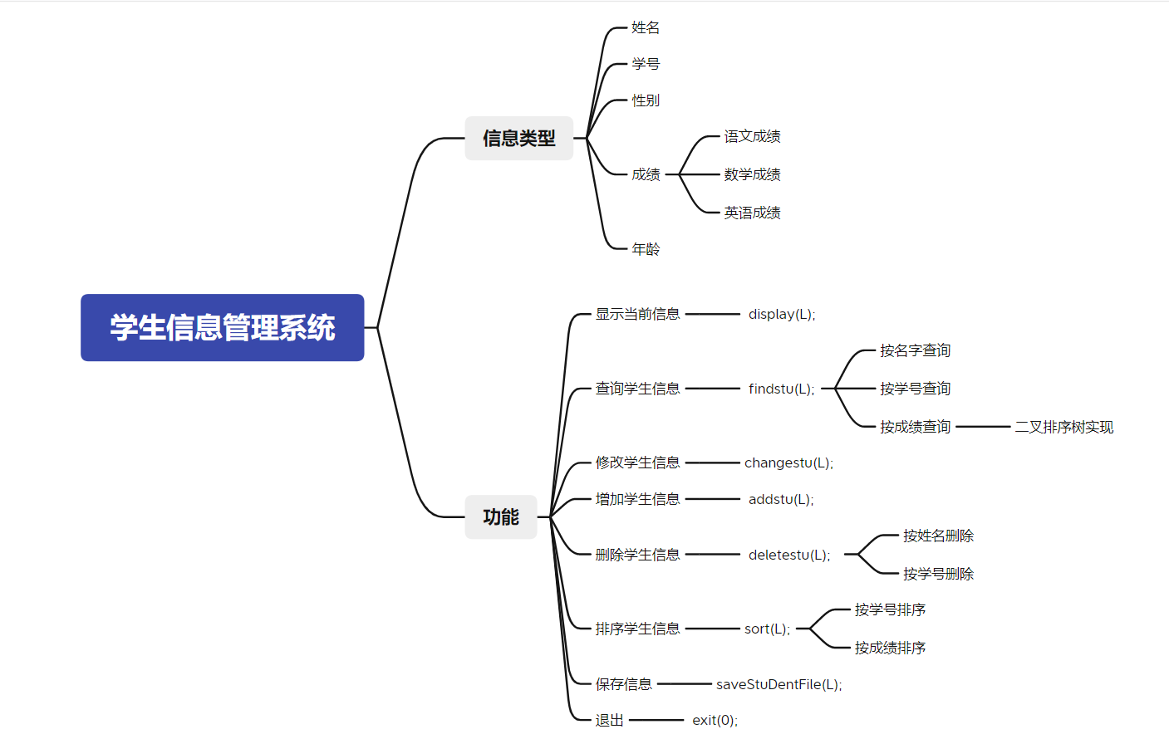
功能模块

Slide 5
数据分析
typedef struct result{
int result_chinese; //语文成绩
int result_math; //数学
int result_english; //英语成绩
int result_sum;
}result;
typedef struct Student {
char name[100]; //姓名
char num[100]; //学号
char sex; //性别 (m代表女生f代表男生)
int age; //年龄
result result; //成绩
}stu;
typedef struct LNode {
stu data;
struct LNode *next;
}LinkList;

Slide 6
typedef int Status;
typedef int ElemType;
typedef struct BiTNode
{
ElemType data;
struct BiTNode *lchild,*rchild;
}BiTNode,*BiTree;

Slide 7
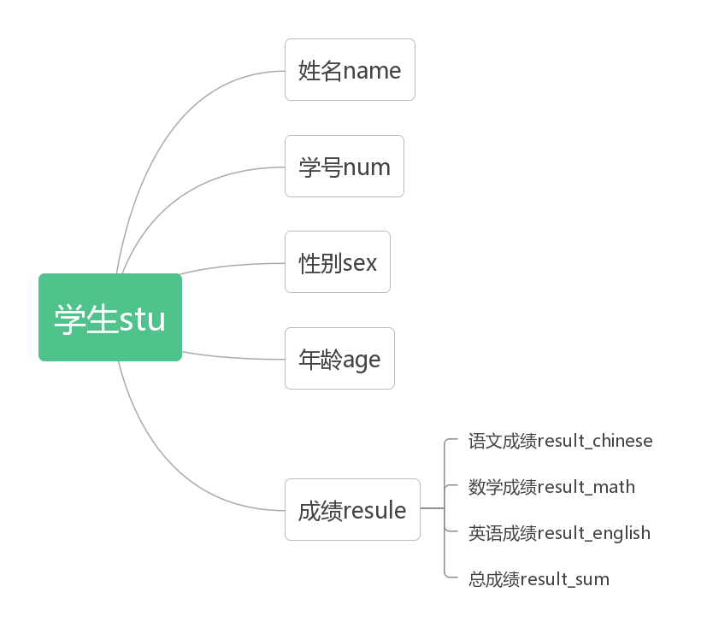
数据分析

Slide 8
基本操作原型声明
void InitList(LinkList *&L)//初始化链表
void addstu(LinkList *&L)//增加新的学生
void deletestu(LinkList *L)//删除学生
void changestu(LinkList *L)//修改学生信息
void findstu(LinkList *L)//按学号或者姓名查找学生并输出该生信息
void display(LinkList *&L)//浏览全部学生信息
void sort(LinkList *L)//选择按学号或者姓名排序
void saveStuDentFile(LinkList * &L)//保存学生信息到文件
void readStuDentput (LinkList *&L) //运行前把文件内容读取到电脑内存
void read_t(LinkList *L)//将链表中数据读入二叉排序树

Slide 9
二叉树的应用
Status Insertree(BiTree &T,ElemType e)
//创建二叉树
int FindMin( BiTree T)
//查找最左端的孩子
int FindMax( BiTree T)
//查找最右端的孩子
int InorderTraversal( BiTree T )
//中序遍历二叉树

Slide 10
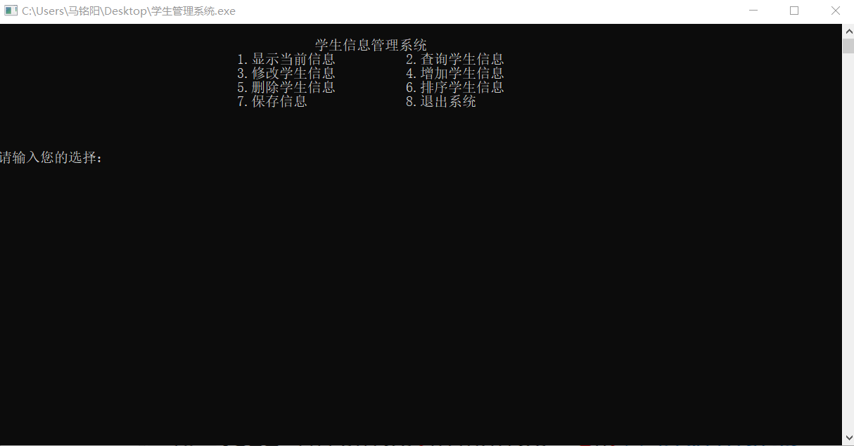
测试截图
运行程序

Slide 11
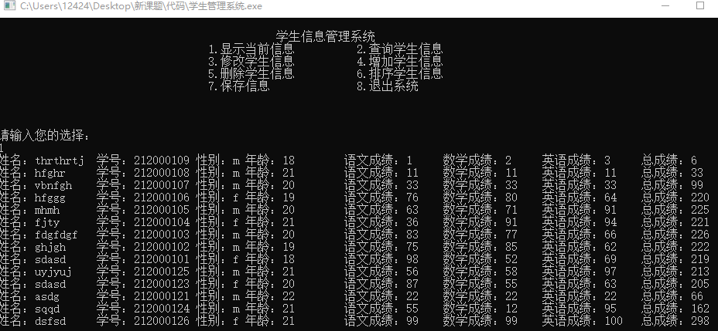
测试截图
1、显示当前信息

Slide 12
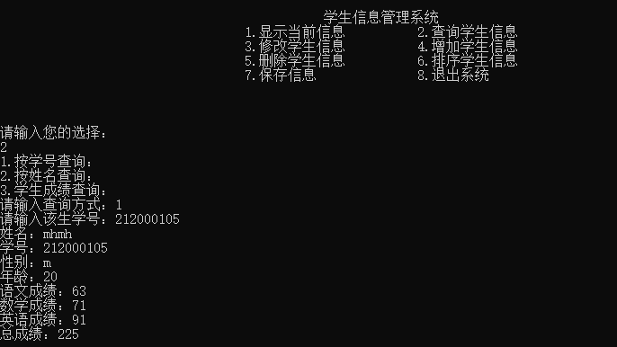
测试截图
2、进行学生信息查询
学号查询输入正确

Slide 13
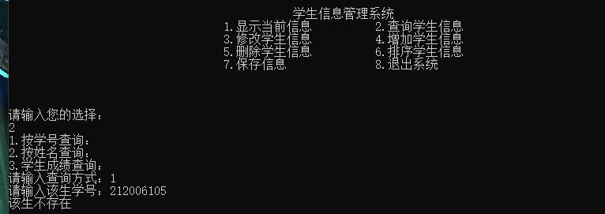
测试截图
学号查询输入错误

Slide 14
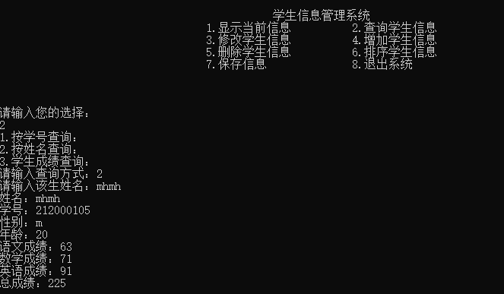
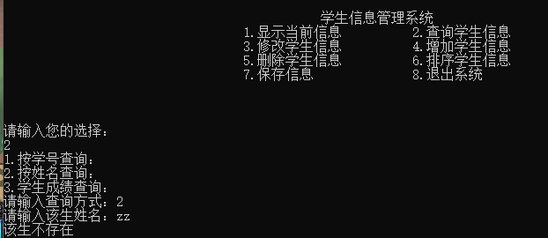
姓名查询
输入正确
姓名查询
输入错误

Slide 15
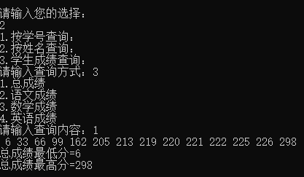
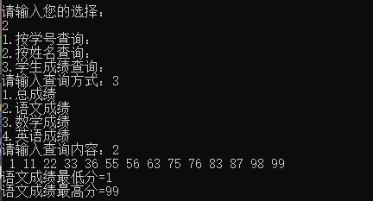
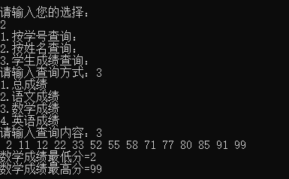
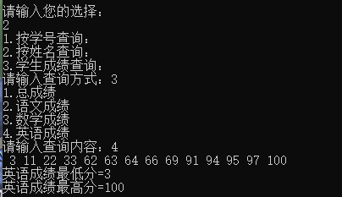
按照成绩查询
分别输出各科成绩或总分
及对应的最高分和最低分

Slide 16
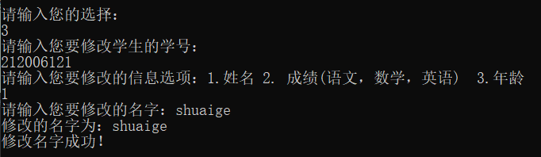
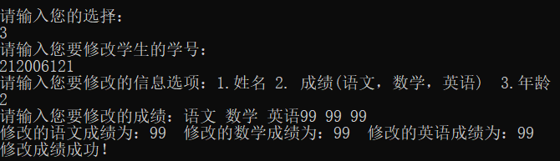
测试截图
3、修改学生信息

Slide 17
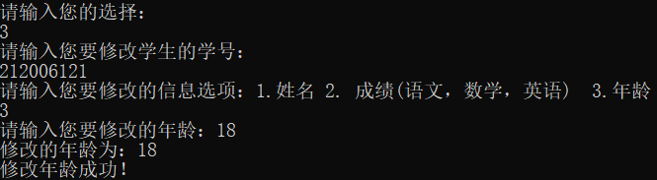
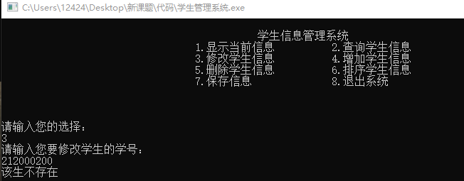
若输入的学号错误，则会跳出提醒

Slide 18
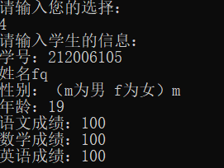
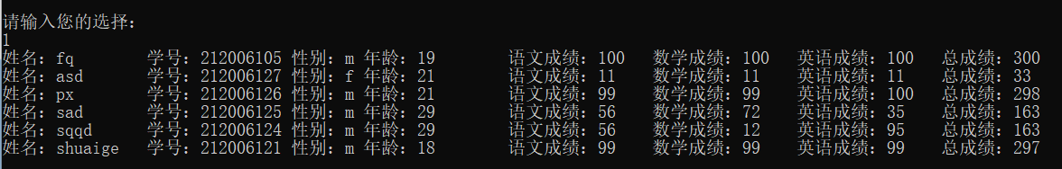
测试截图
4、增加学生信息

Slide 19
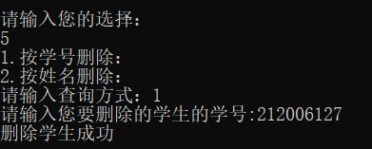
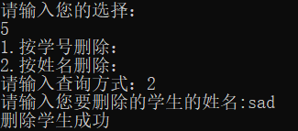
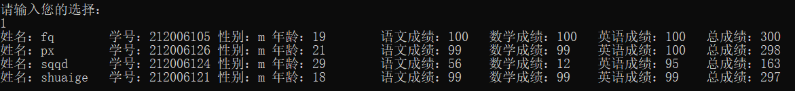
测试截图
5、删除学生信息

Slide 20
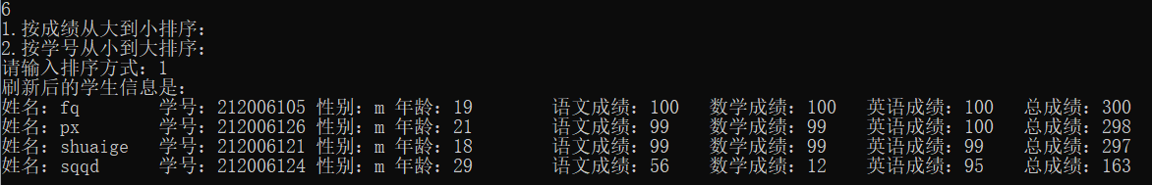
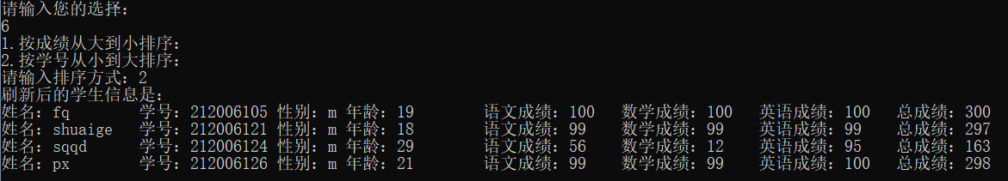
测试截图
6、排序学生信息

Slide 21
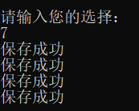
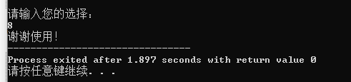
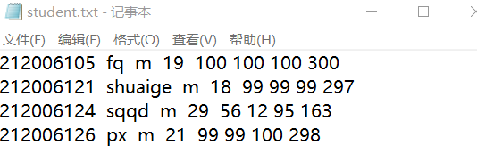
测试截图
7、保存信息
8、退出系统

Slide 22
谢谢观看

